Slide 1
BASIS DATA SPASIAL
DOSEN : NURAINI PURWANDARI

Slide 2
BASIS DATA SPASIAL
Data spasial : Data Geografis
Sistem basis data spasial adalah kumpulan data data yang (file) yang non redundant yang saling terkait satu sama lainnya di dalam usaha membentuk bangunann informasi yang penting yang menggunakan tipe data spasial.

Slide 3
BASIS DATA SPASIAL
Basis data spasial merupakan salah satu item dari informasi, dimana di dalamnya terdapat informasi mengenai bumi termasuk permukaan bumi, dibawah permukaan bumi, perairan, kelautan dan bawah atmosfir.
Terdapat dua pendorong utama dalam pembangunan data spasial :
pertama adalah pertumbuhan kebutuhan suatu pemerintahan dan dunia bisnis dalam memperbaiki keputusan yang berhubungan dengan keruangan.

Slide 4
REPRESENTASI DATA GEOGRAFIS
Model data vektor
Data ini terbentuk berdasarkan obyek geometris dasar seperti garis, titik,segitiga, atau bentuk poligon lainnya dalam 2D. Atau bentuk silinder, bola, kubus dalam bentuk 3D.
2. Model data raster
Terdiri atas data peta piksel. Contoh : citra satelit mengenai awan (2D), citra mengenai suhu pada wilayah dengan ketinggian berbeda.

Slide 5
BASIS DATA SPASIAL
Basis data spasial yang khusus menyimpan data geografis terdapat pada Geographic Information System ( GIS ).
Objek spasial :
Mempunyai bentuk geometris, ukuran, dan lokasi (koordinat)
Berubah menurut waktu. Contoh : penggunaan tanah, wilayah penduduk

Slide 6
SISTEM MANAJEMEN BASIS DATA SPASIAL (SMBDS)
SMBDS merupakan suatu perangkat lunak.
Dapat bekerja seperti DBMS yang ada
Mendukung model data spasial, tipe data abstral spasial (ADT/Abstract Data Type) dan bahasa query yang dapat memanggil ADT
Mendukung indeksing spasial, algoritma pemrosesan operasi spasial yang efisien, dan aturan domain yang khusus untuk optimasi query

Slide 7
Graphic Information System
Digunakan pada GIS dan aplikasi lainnya
Contoh : Oracle spatial data cartridge, ESRI SDE. Dapat bekerja dengan oracle 8i DBMS, Mempunyai tipe data spasial (mis: poligon), operasi (cth : overlap) yang dapat dikerjakan dengan SQL3
Mempunyai indeksing spasial, mis : R-trees

Slide 8
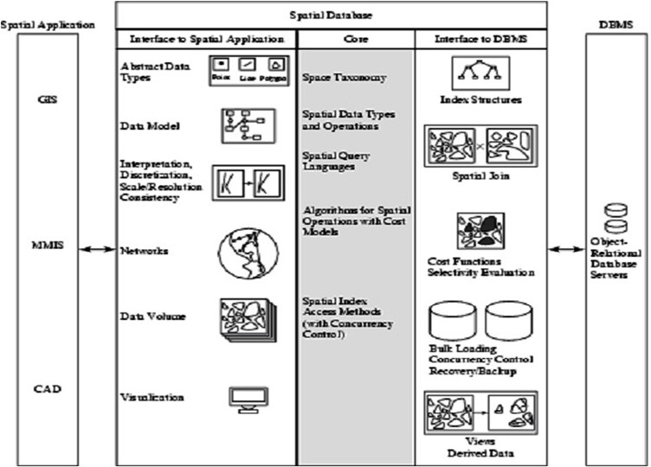
ARSITEKTUR SMBDS

Slide 9
FUNGSI GIS
Akuisisi data dan proses awal
Pengelolaan database
Pengukuran keruangan
Penayangan grafis dan visualisasi

Slide 10
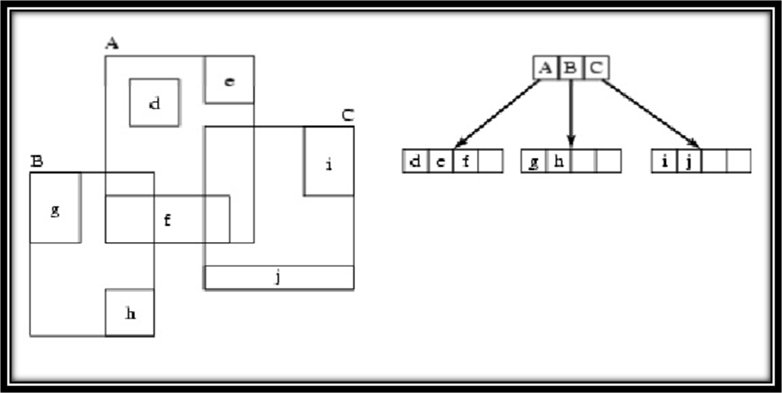
Pengindeksan Data Spasial
Untuk mengindeks data spasial (poligon, persegi
panjang) digunakan R-tree (perluasan B-tree)
R-tree merupakan hirarki dari kumpulan
persegi panjang.

Slide 11
KESIMPULAN
GIS sebagai suatu sistem yang berbasis komputer dan memiliki kemampuan dalam menangani data bereferensi geografis yaitu penyimpanan data, manajemen data (penyimpanan dan pemanggilan kembali), manipulasi dan analisis data, serta keluaran sebagai hasil akhir (output). Hasil akhirnya dapat dijadikan acuan untuk pengambilan keputusan.

Slide 12
KESIMPULAN
Saat ini SIG sudah dimanfaatkan oleh berbagai disiplin ilmu seperti ilmu kesehatan, ilmu ekonomi, ilmu pertanian, dan lainnya. Beberapa aplikasi dari SIG antara lain untuk perencanaan fasilitas kota, penelolaan sumber daya alam, jaringan telekomunikasi dan juga unutk manajemen transportasi.

Slide 13

T E R I M A K A S I H

